Slide 1
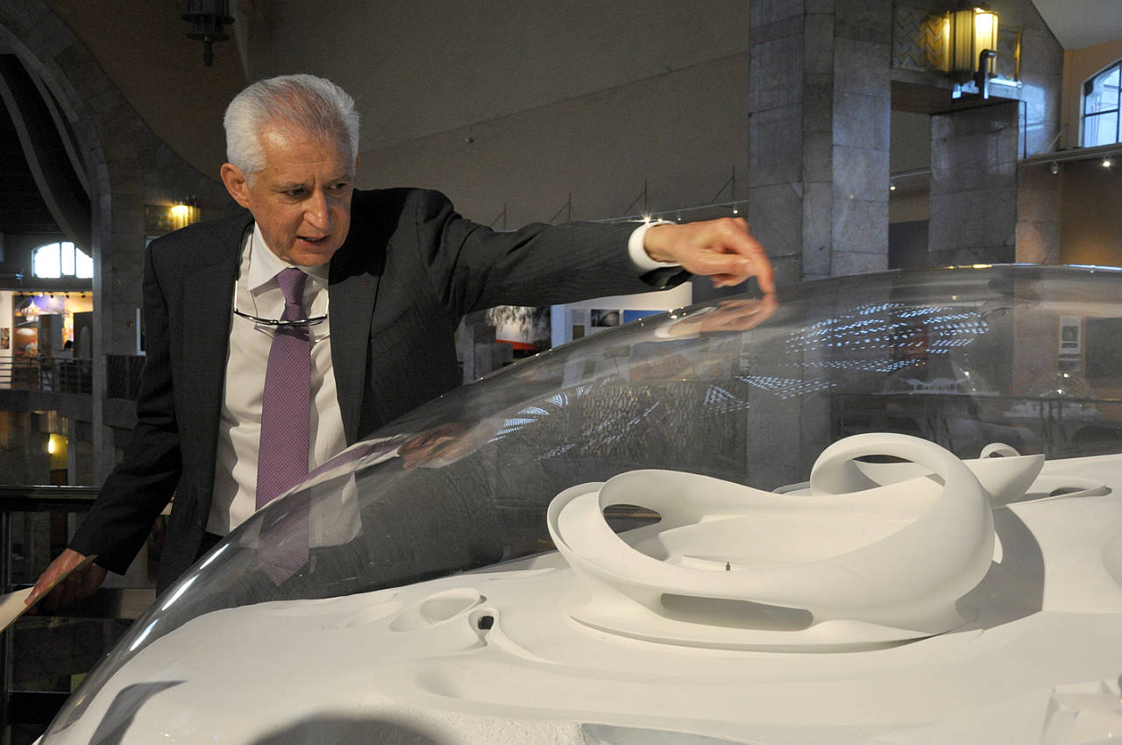
BIOGRAFÍA DE JAVIER SENOSIAIN

Slide 2
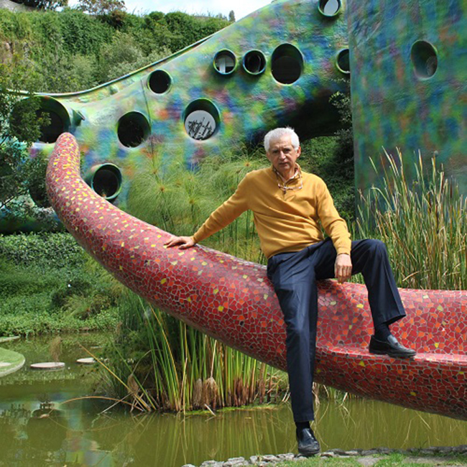
Javier Senosiain
Javier Senosiain, nació en 1948, es un arquitecto mexicano exponente de la denominada Arquitectura Orgánica. Egresado de la Facultad de Arquitectura de la UNAM. Desarrolla una arquitectura acorde al entorno donde se establece.

Slide 3
La Arquitectura Orgánica de Javier Senosiain
Descrita como “singular” e “inédita”, la propuesta arquitectónica de Javier Senosiain puede ser apreciada en la exposición Javier Senosiain. Arquitectura Orgánica, inaugurada en el Museo Nacional de Arquitectura.
La muestra está integrada por diseños, fotografías, proyectos, maquetas y planos de 32 obras realizadas en más de 44 años de trayectoria del creador mexicano.
Entre las construcciones destacan casas habitacionales diseñadas en el Estado de México, espacios semejantes a las cavernas, a los refugios de los animales, cóncavos como los brazos de una madre.

Slide 4
¿Cómo surge “la casa orgánica"?
La casa orgánica nace de la idea de crear un espacio adaptado al hombre, de acuerdo a sus necesidades ambientales, físicas y psicológicas.
A su origen en la naturaleza y sus antecedentes históricos, con el fin de buscar espacios semejantes al claustro materno, a los refugios de los animales, al del hombre que en un principio adoptó las cavernas sin modificar su medio, y aproveche gran parte del área.

Slide 5
La arquitectura de Javier Senosiain siempre ha sido conocida por sus formas atrevidas. A través de estas –animales, plantas, figuras biológicas-, el arquitecto ha buscado lograr una armonía entre el ser humano y el entorno natural en el que vivimos.

Slide 6
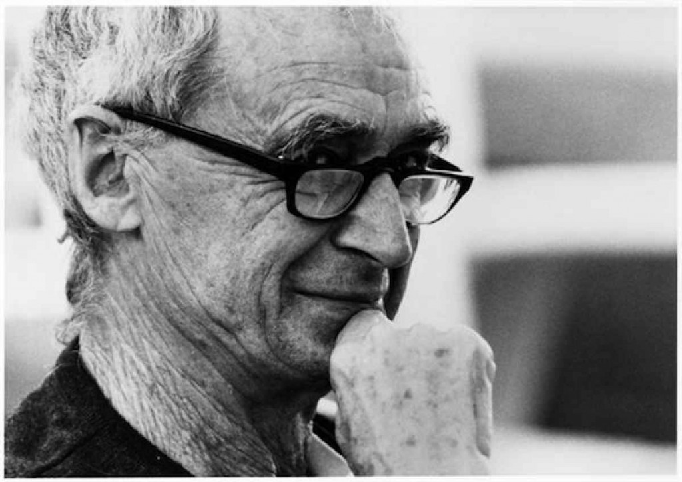
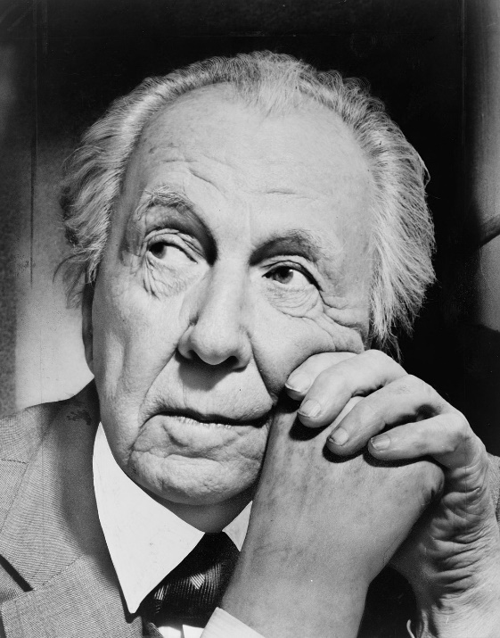
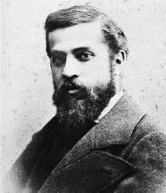
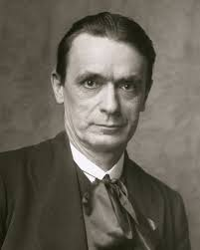
La arquitectura que trabaja y crea Javier Senosiain no es nueva, se ha conocido con diferentes nombres que han dejado un importante legado. El trabajo de Senosiain a menudo es comparado con obras de:
Paolo Soleri
Frank Lloyd Wright
Antoni Gauidi
Rudolph Steiner

Slide 7
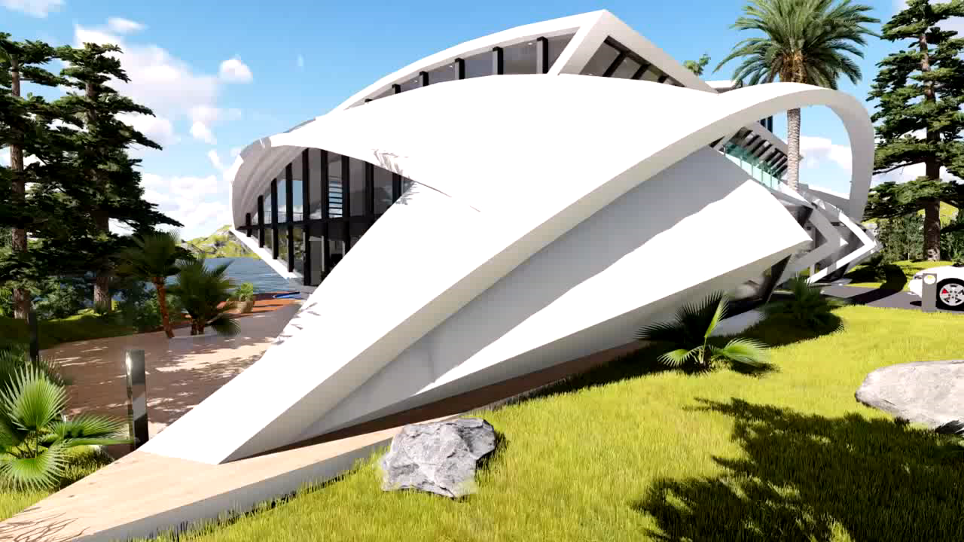
VIDEO DE UN EJEMPLO DE ARQUITECTURA ORGÁNICA

Slide 8
CRONOLOGÍA DE SUS OBRAS DE IMPORTANCIA
Casa Orgánica (1985)
La serpiente (1986)
NAJWA (Jordania, 2010)

Slide 9

OBRAS DE IMPORTANCIA

Slide 10
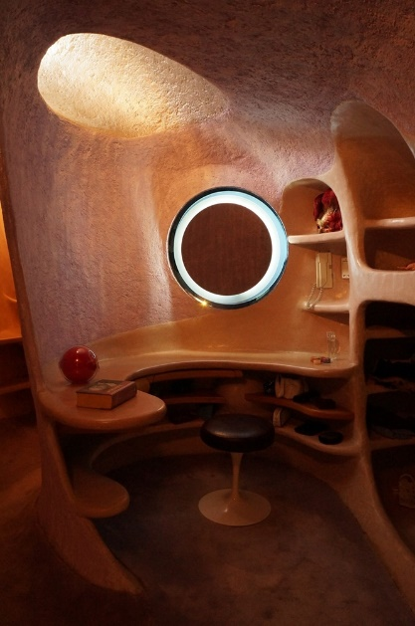
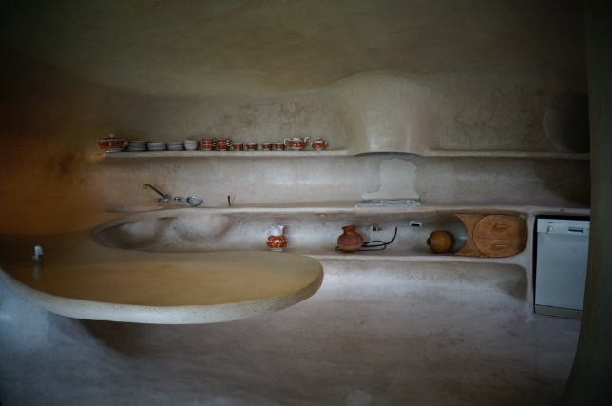
Casa Orgánica (Naucalpan, Edo. de México 1985)
El Cacahuate (Edo. de México 1990)

Slide 11
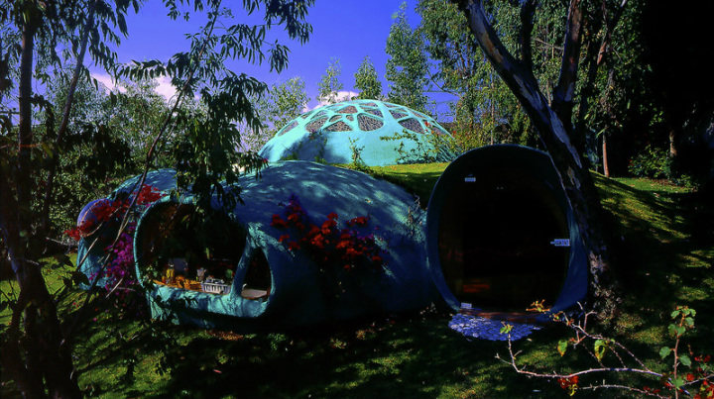
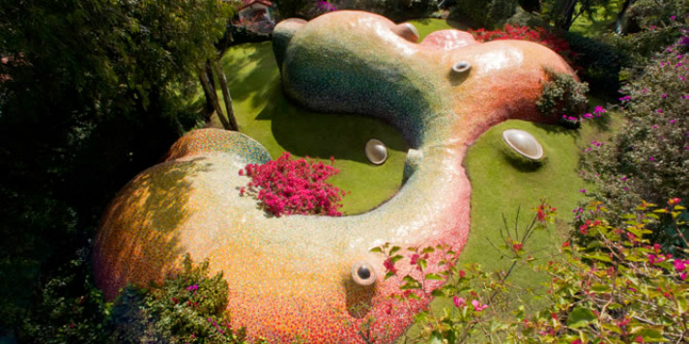
Casa Flor (Naucalpan, Edo. de México 1994)
Ballena Mexicana (Edo. de México 1992)

Slide 12
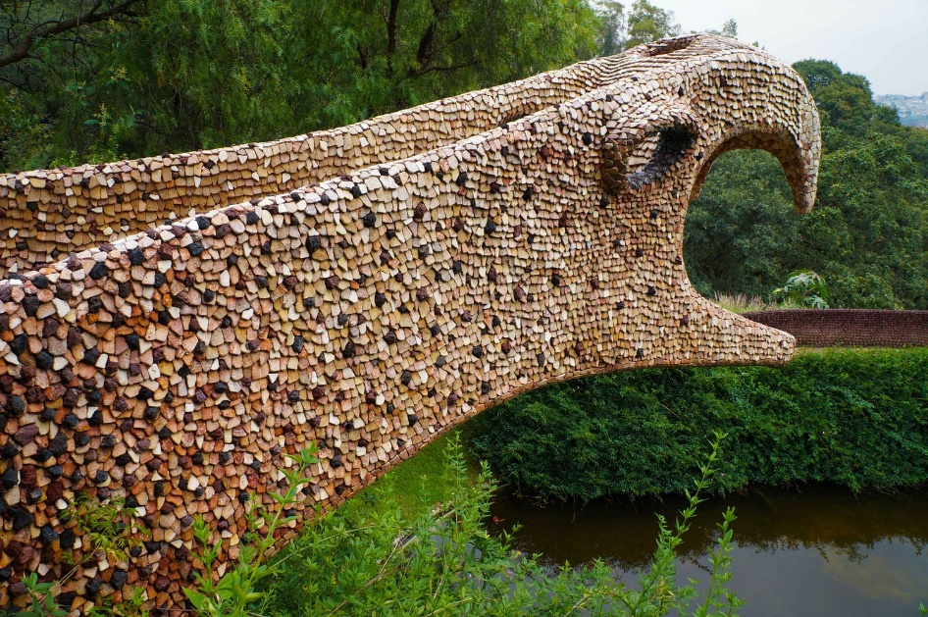
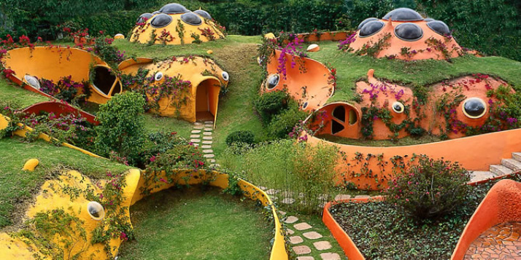
La serpiente (Ciudad de México 1986)
Conjunto Satélite (Edo. de México 1995)

Slide 13
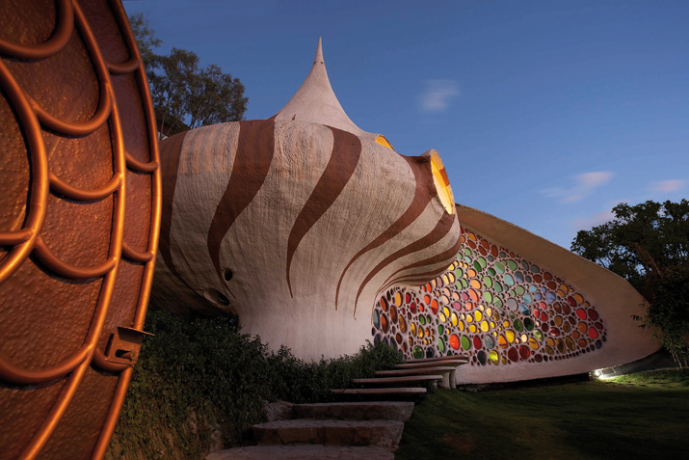
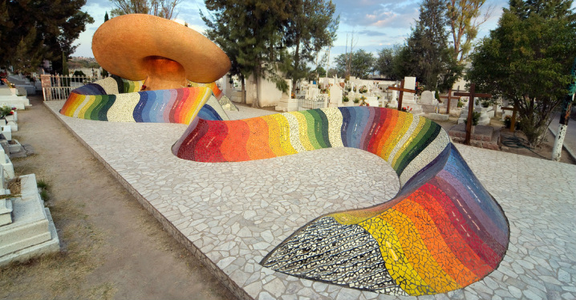
El Kiss (Naucalpan, Edo. de México 1999)
Sarape y Sombrero (Guanajuato, México 1994):

Slide 14
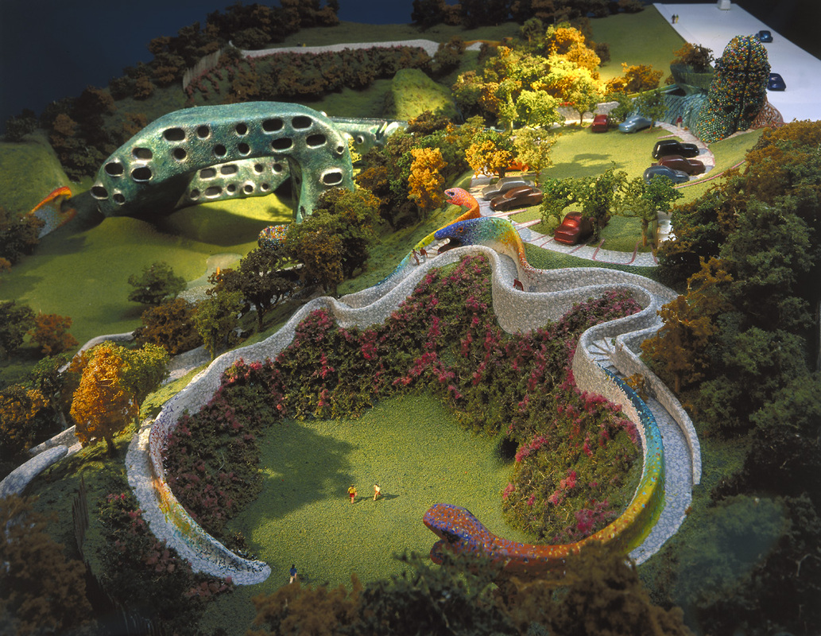
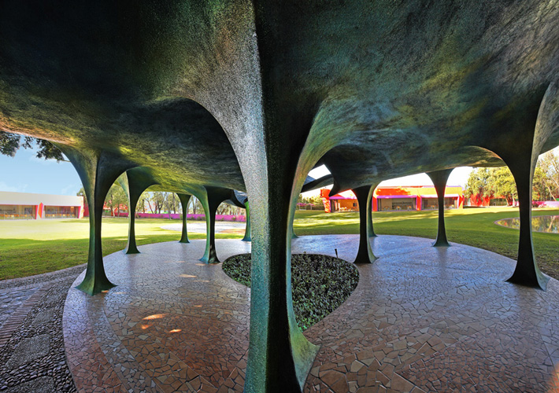
Nido de Quetzalcoatl (Estado de México 2007)
El paraguas (Celaya, 2008)

Slide 15
OBRAS INTERNACIONALES

Slide 16
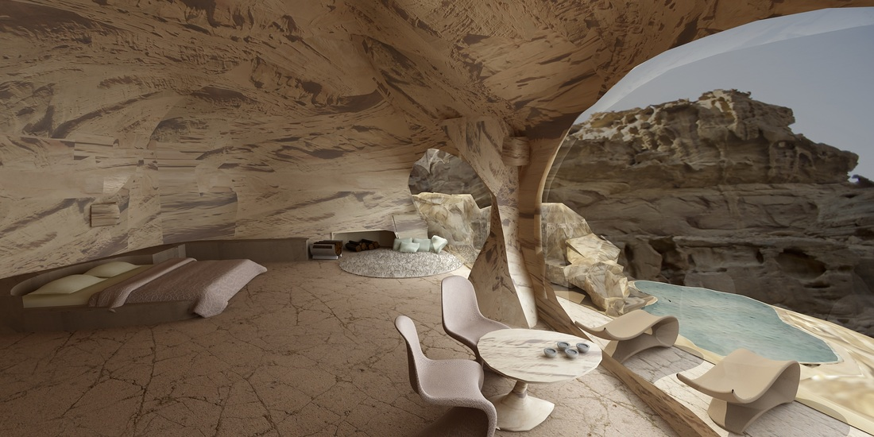
NAJWA (Jordania, 2010))

Slide 17
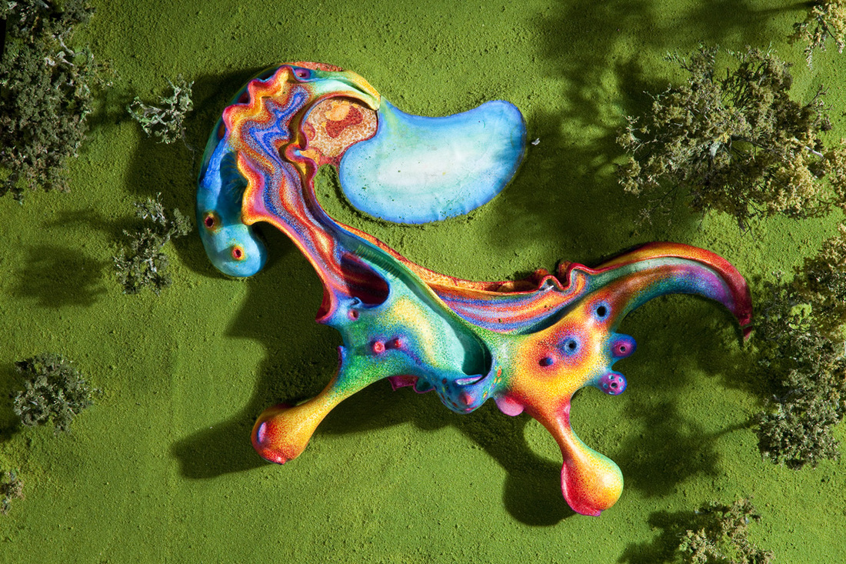
Auroville (Mac Masters Beach, Australia 2010)

Slide 18
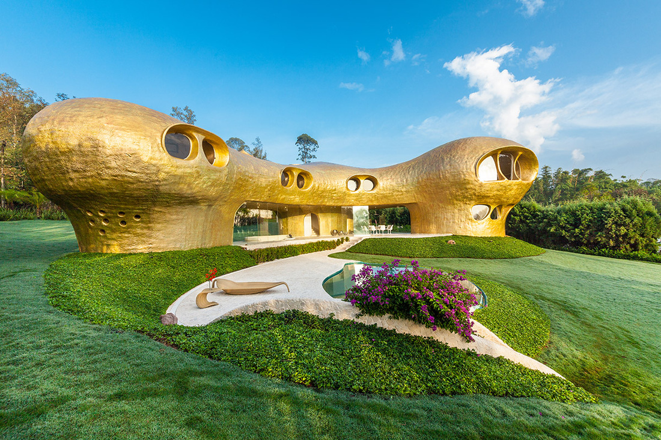
Casa Amiba (Itú, Sao Paulo, 2013)

Slide 19
Gracias
Licenciatura en Arquitectura
Computación I
Samantha Sandoval González

